Slide 1


الكسور المتكافئة

Slide 2

الهدف من الدرس
هيا بنا نتعرف معا على مفهوم الكسور المتكافئة

Slide 3
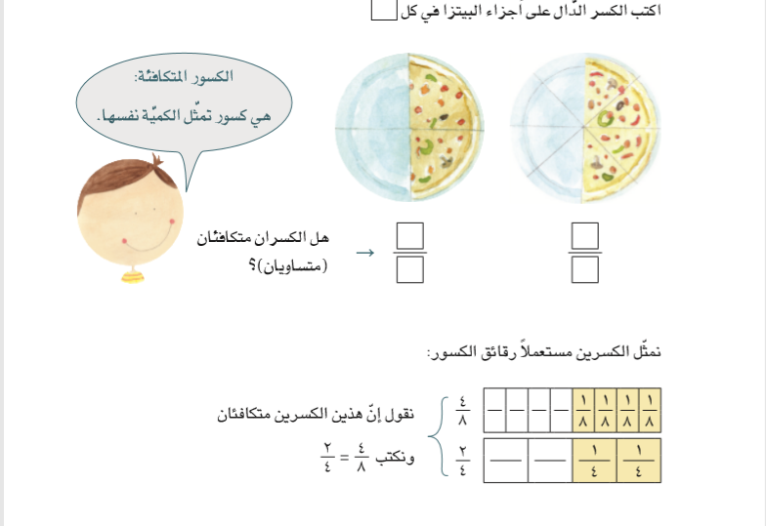

Slide 4

تعريف الكسور المتكافئة
هي عدة كسور إذا قسمنا البسط على المقام في كل منها نحصل على نفس النسبة أي نفس الكمية

Slide 5

لدينا الشكل التالي
×2
×2
*
46
8
12
23
2
3
4
6
8
12
=
=

Slide 6
من خلال الشكل السابق تبين لنا
يمكن الحصول على كسر مكا فيء اذا ضربنا البسط بعدد ما ثم نضرب المقام بنفس العدد السابق

Slide 7
لدينا الشكل التالي
*
÷2
÷2
2
3
4
6
8
12

Slide 8
من خلال الشكل السابق تبين لنا
* يمكن الحصول على كسر اذا قسمنا البسط على عدد ما ثم نقسم المقام على نفس المقام السابق

Slide 9
*
الإغلاق
وهكذا تعلمنا كيف نحصل على كسور مكافئة لأي كسر بالطرق التي ذكرنها من ضرب أو قسمة
أرجو أن تكونوا قد استفدتم بالتوفيق والنجاح

